Slide 1

Banco de Dados
Prof. Me. Wagner Antunes da Silva

Slide 2

BANCO DE DADOS
Chaves
Chave designa conceito do item de busca, um dado que será empregado nas consultas a bases de dados.
Índice é um recurso físico visando a recuperação de uma informação.

Slide 3
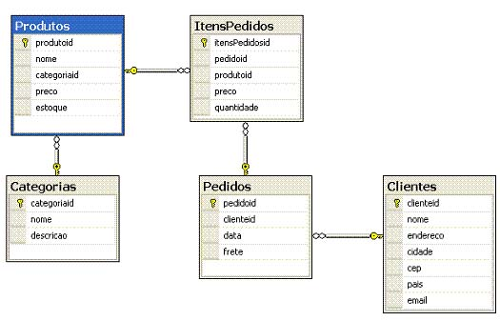
BANCO DE DADOS
Chaves

Slide 4
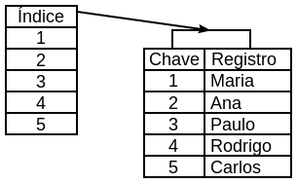
BANCO DE DADOS
Índice

Slide 5
BANCO DE DADOS
Chaves
Chave primária: Serve de link de uma tabela com outra, mas não tem a finalidade de ordenar isto.
Chave secundária: Define uma segunda chave primária, ou seja, mais de um caminho de acesso as informações.
Chave Candidata: É o atributo que tem a finalidade de se candidatar a chave primária, como somente um pode ser nomeado, a chave candidata fica como opção reserva, mais uma alternativa.

Slide 6
BANCO DE DADOS
Chaves
Chave Estrangeira: (foreign Key) É a chave primária que está em uma tabela e em outra, porém ela é chave primária em somente uma tabela, em outra ela é a chave estrangeira.

Slide 7
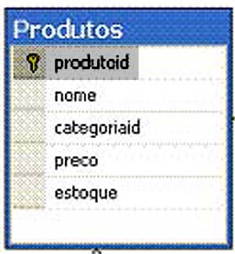
BANCO DE DADOS
Chave Primária

Slide 8
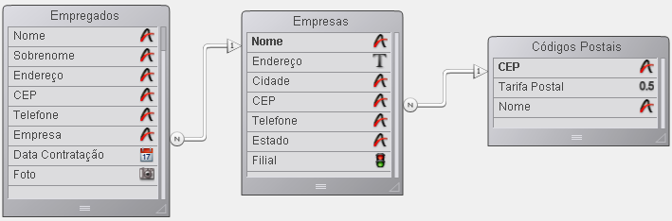
BANCO DE DADOS
Chave Secundária

Slide 9
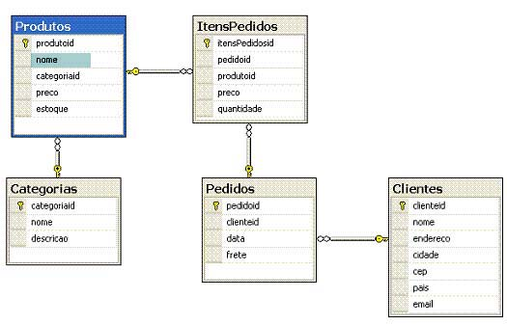
BANCO DE DADOS
Chave Candidata

Slide 10
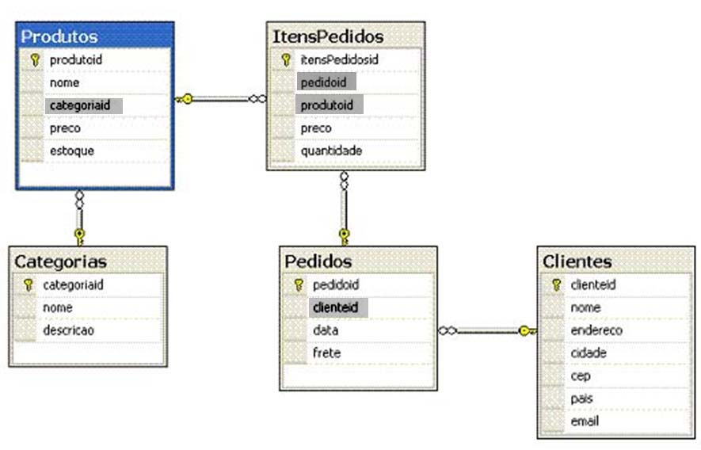
BANCO DE DADOS
Chave Estrangeira

Slide 11
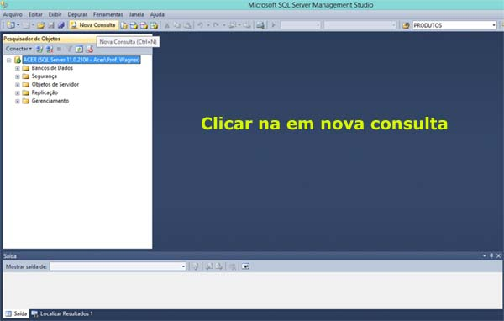
BANCO DE DADOS
Criação e Alteração de uma estrutura
Criando uma nova base de dados

Slide 12
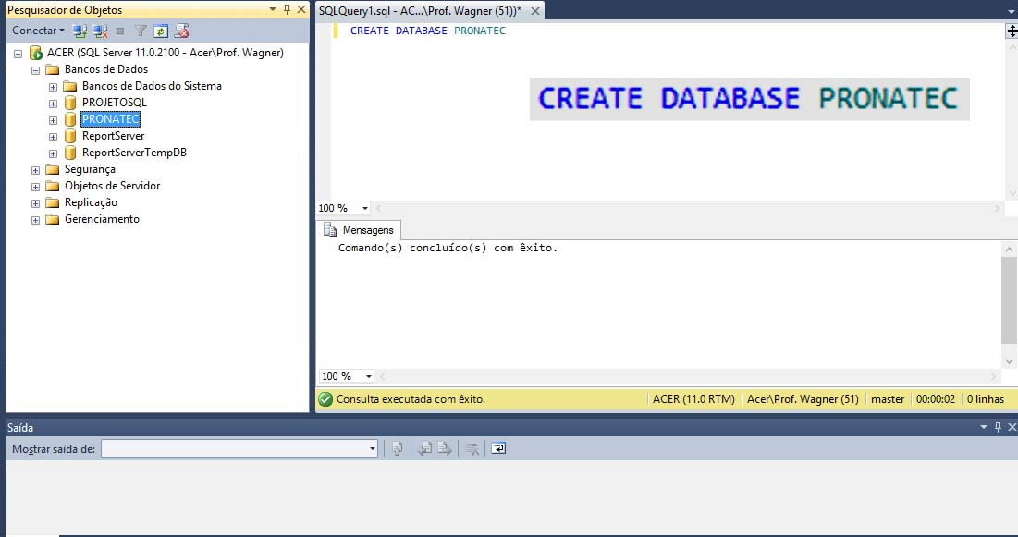
BANCO DE DADOS
Criação e Alteração de uma estrutura

Slide 13
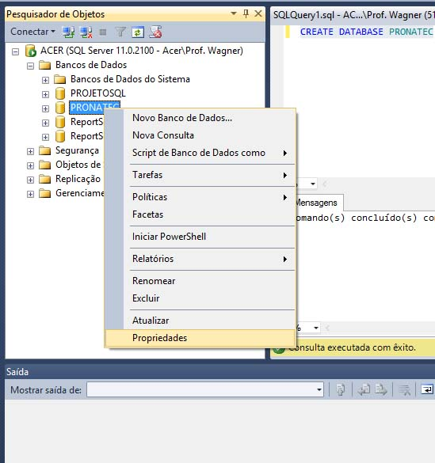
BANCO DE DADOS
Propriedades da Nova Base de Dados

Slide 14
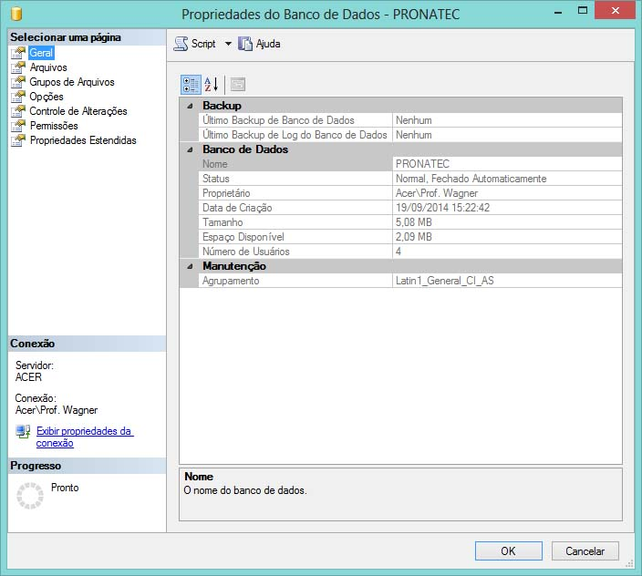
BANCO DE DADOS
Propriedades da Nova Base de Dados

Slide 15
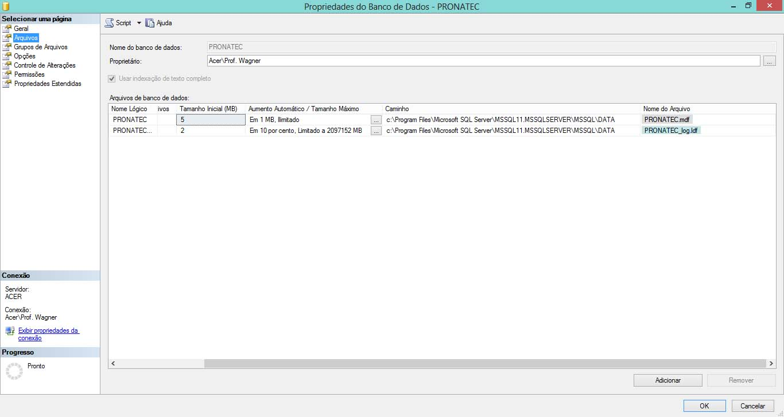
BANCO DE DADOS
Arquivos MDF e LDF

Slide 16
BANCO DE DADOS
MDF
Armazena os dados e suas estruturas, também chamado de arquivo de BD primário.
LDF
Últimas transações realizadas no BD, último backup full

Slide 17
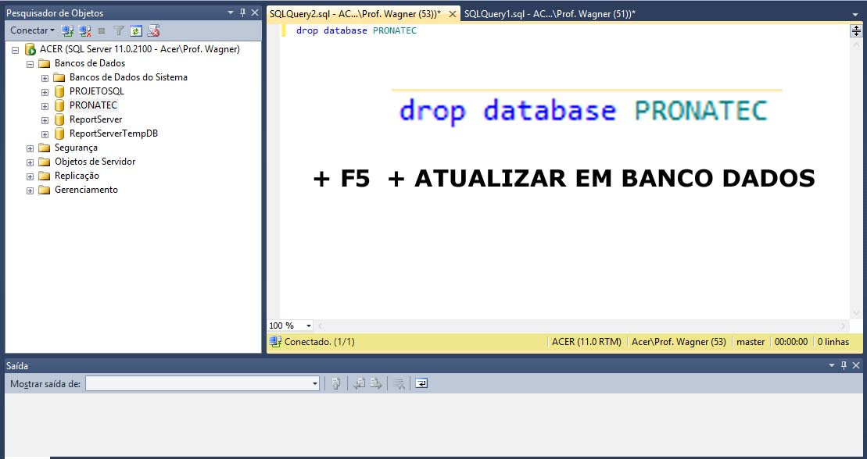
BANCO DE DADOS
Drop database exclusão de uma Bd

Slide 18
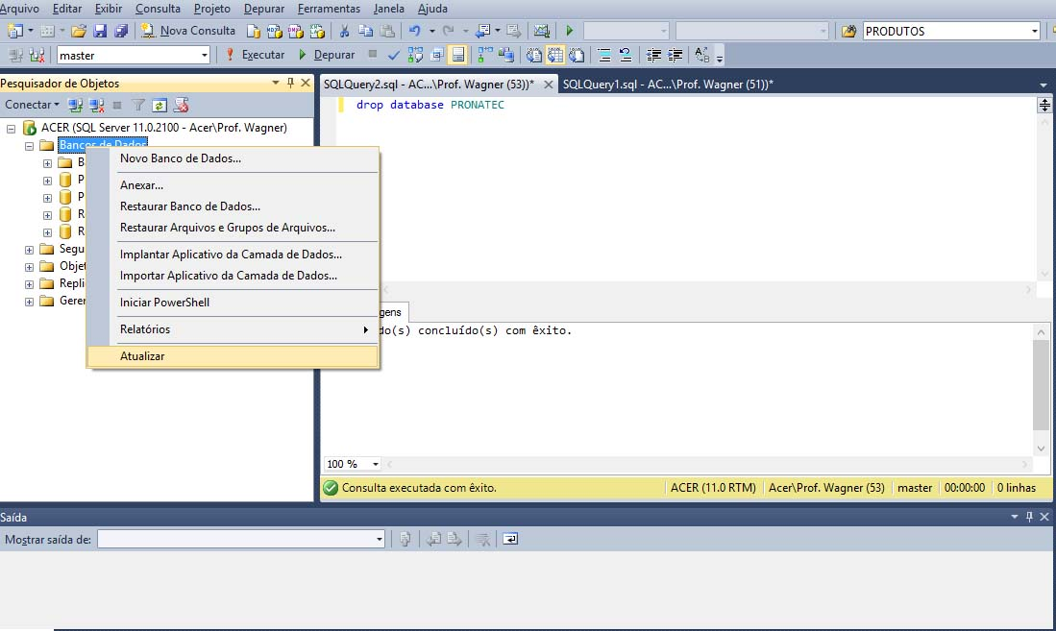
BANCO DE DADOS
Drop database exclusão de uma Bd

Slide 19
BANCO DE DADOS
Criando tabelas, tabelas em um banco de dados são conjuntos tabulares organizados em forma de colunas identificadas por nomes, novos dados são inseridos em forma de linhas com cada coluna recebendo dados individuais

Slide 20
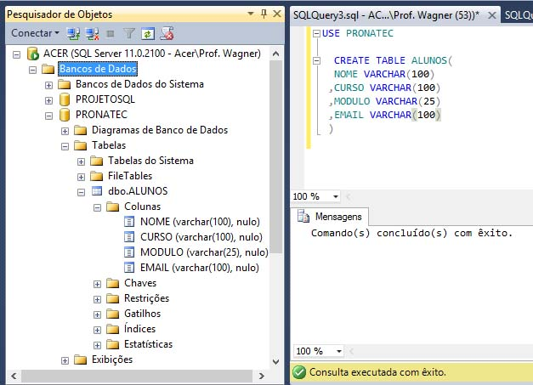
BANCO DE DADOS
Criando Tabelas

Slide 21
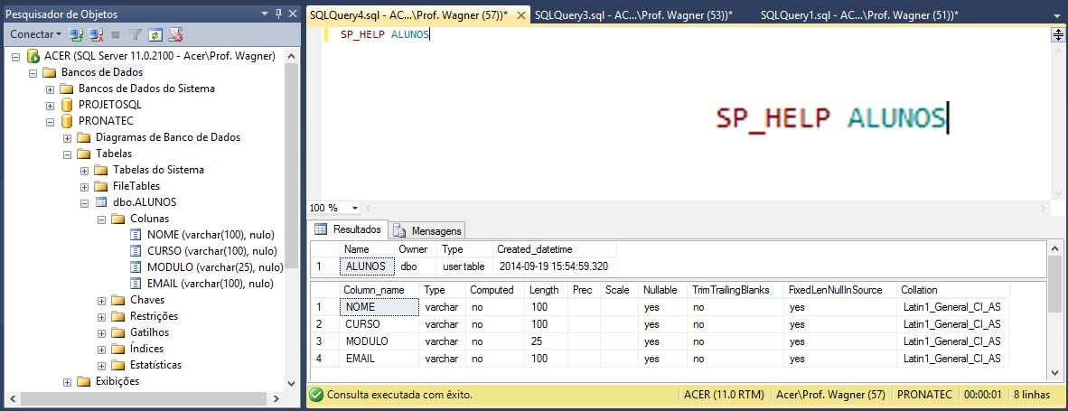
BANCO DE DADOS
PROCEDURE SP_HELP

Slide 22
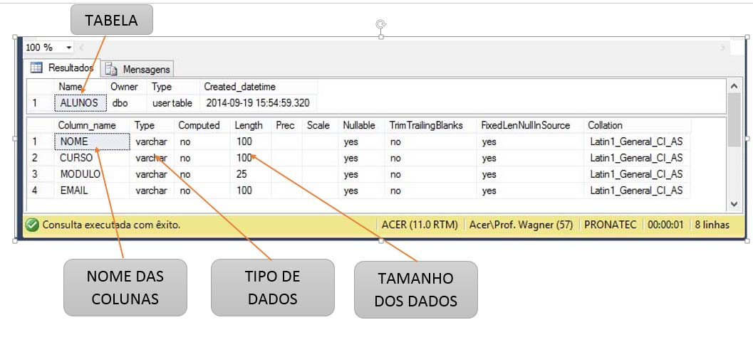
BANCO DE DADOS
PROCEDURE SP_HELP

Slide 23
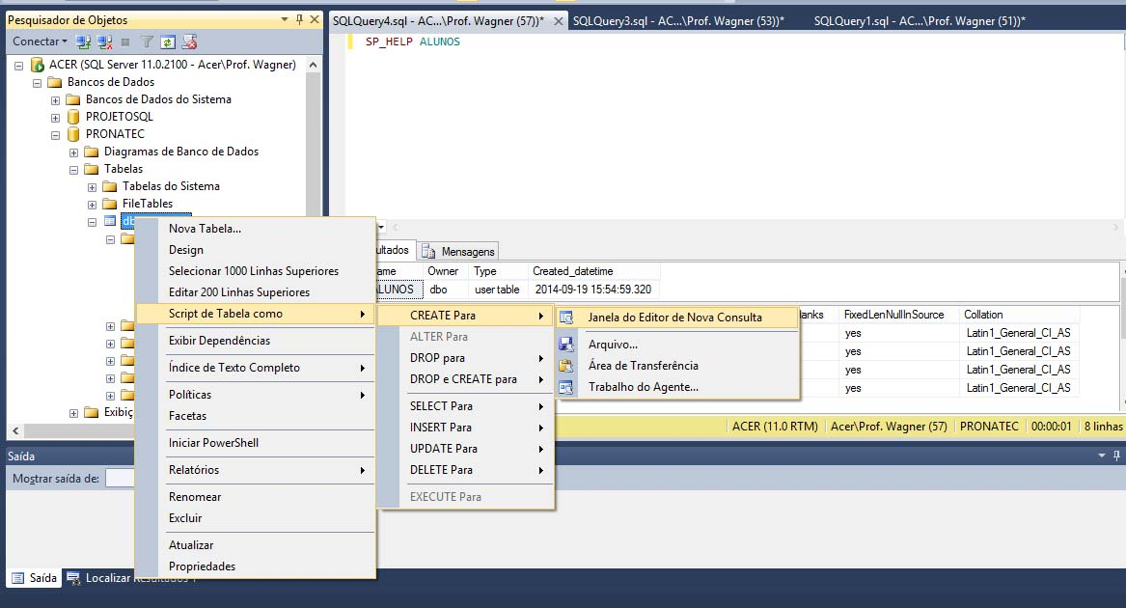
BANCO DE DADOS
PROCEDURE SP_HELP

Slide 24
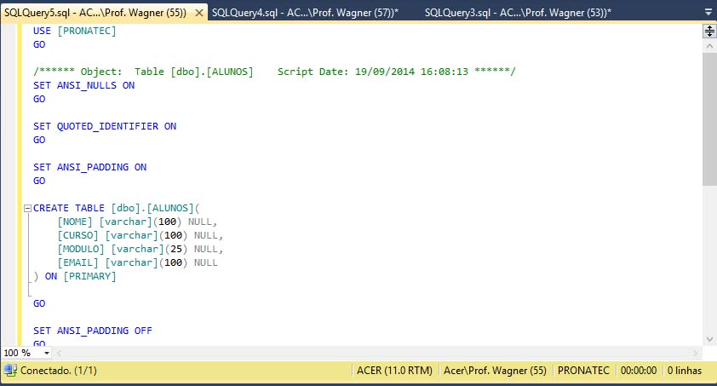
BANCO DE DADOS
PROCEDURE SP_HELP

Slide 25
FIM
Prof. Me. Wagner Antunes da Silva

